Slide 1
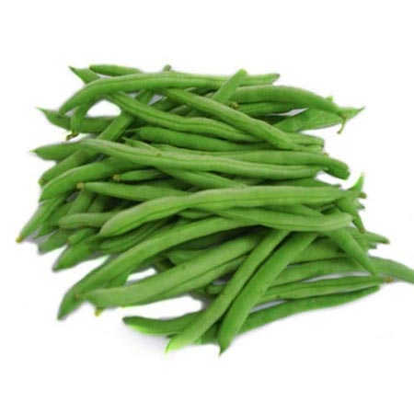
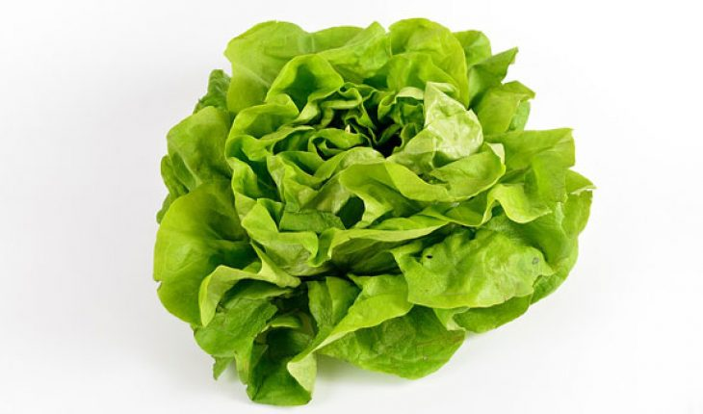
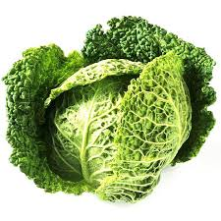
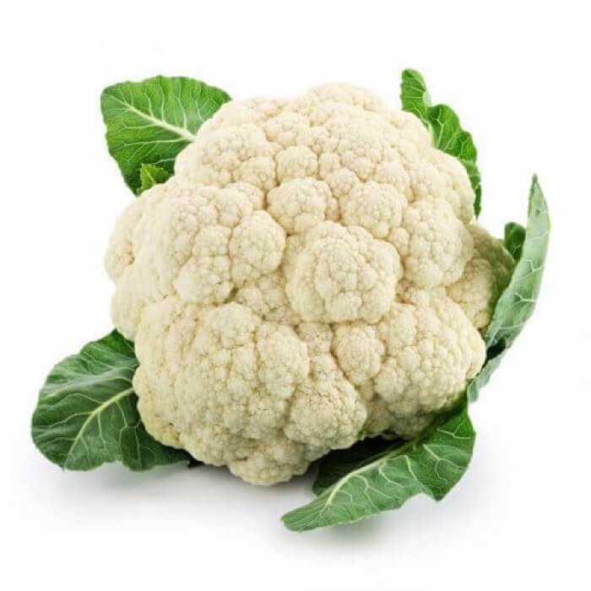
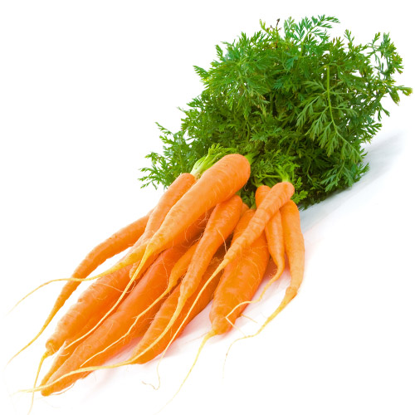
Imenuj povrće:
salata
mahune
kelj
mrkva
cvjetača

Slide 2
Tužni kelj
Ljerka Pukec

Slide 3
Pročitaj igrokaz “Tužni kelj”
u udžbeniku na 108. stranici.

Slide 4
Usmeno odgovori na pitanja:
Tko razgovara u ovome igrokazu?
Zašto je kelj tužan?
Na koji je način gusjenica pomogla kelju?
Kako se kelj osjećao nakon što mu je gusjenica pomogla?
U što će se gusjenica pretvoriti?
Što gusjenica treba činiti da bi se pretvorila u leptira?
Koje prehrambene proizvode jede gusjenica?
Voliš li ti jesti kelj?
Koju hranu ne voliš jesti?

Slide 5
Ponovimo:
Pročitali smo književno djelo igrokaz.
Igrokaz je namijenjen izvođenju na pozornici.
U igrokazu glumci glume uloge pojedinih likova, a gledatelji gledaju igrokaz iz gledališta.
Likovi u ovom igrokazu su:
i

Slide 6
Zapiši u bilježnicu:
Tužni kelj
Ljerka Pukec
- književna vrsta: igrokaz
- likovi: kelj i gusjenica

Slide 7
Domaća zadaća
Nauči tečno čitati igrokaz.
Sastavi svoj zdravi jelovnik za jedan dan ( 5 obroka ).
Prisjeti se naziva obroka u danu ( zajutrak, doručak, ručak, užina i večera ).
Zabavi se uz pjesmu: https://www.youtube.com/watch?v=E_K84jwY1So
Istraži što je to organska hrana i zapiši u bilježnicu.

